Slide 1

Názov projektu:
Škola kráčajúca
s dobou

Slide 2

Realizácia školenia pre pedagogických zamestnancov v zahraničí v destinácii anglicky hovoriaceho prostredia
Aktivita 2.1

Slide 3
Aktivita 2.1
Cieľ:
Rozšíriť si slovnú zásobu
Inovovať obsah a formy vzdelávania
Spoznať metódy výučby žiakov ZŠ v zahraničí

Slide 4
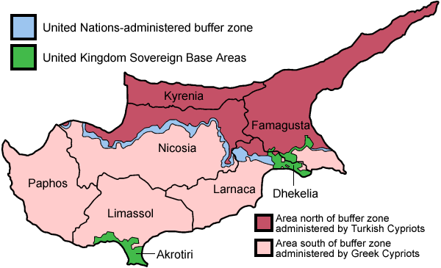

Miesto realizácie: Cyprus
Hlavné mesto: Nikózia
Počet obyvateľov: 865 878
Rozloha: 9.251 km²
Svetadiel: Ázia
Vznik: 16. 8. 1960
Mena: Euro
Úradný jazyk: Gréčtina, Angličtina, Turečtina

Slide 5
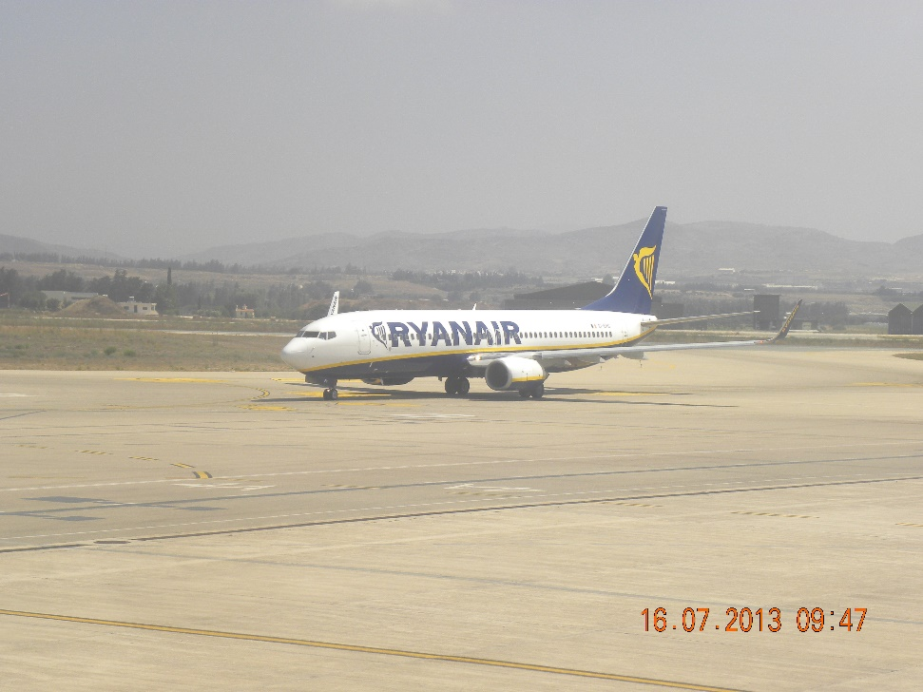
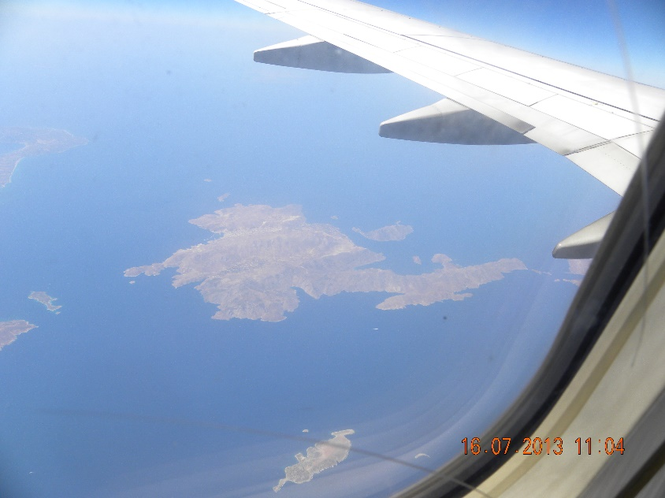
Príchod
Dátum konania aktivity: 6. - 27. 7.2013
Frekventanti aktivity:
  I. stupeň ZŠ – 2 učiteľky
  II. Stupeň ZŠ – 8 učiteliek
Miesto konania aktivity:
Hotel Harry´s,
Protaras,Cyprus

Slide 6
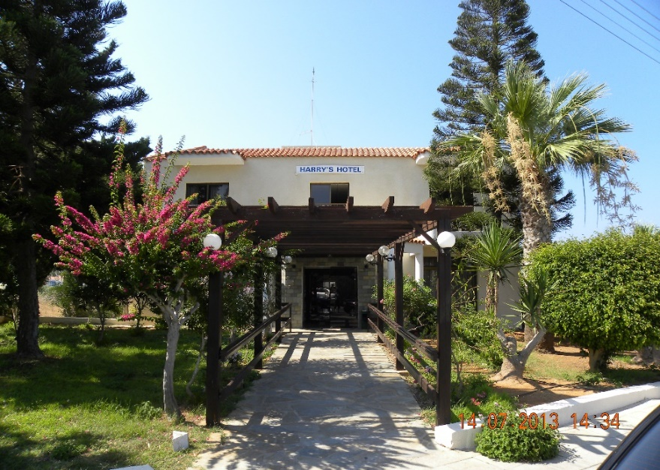
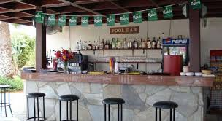
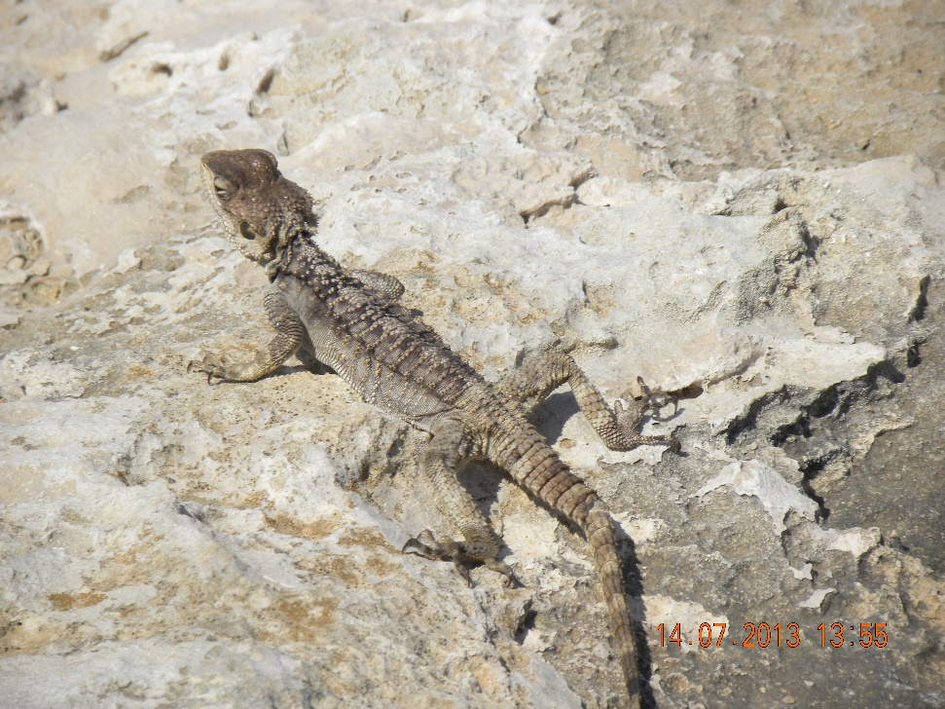
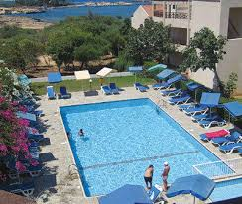
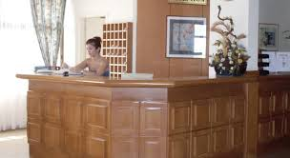
Hotel Harry´s, Protaras,Cyprus

Slide 7

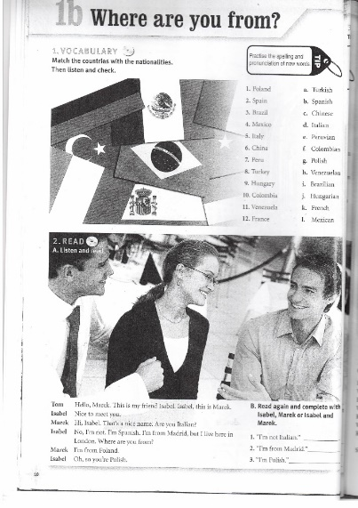
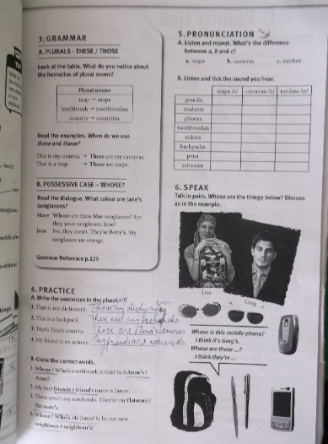
Vzdelávacie aktivity
Lektori:
Mary Hadjimitsi
Pantelis Andronikou

Slide 8
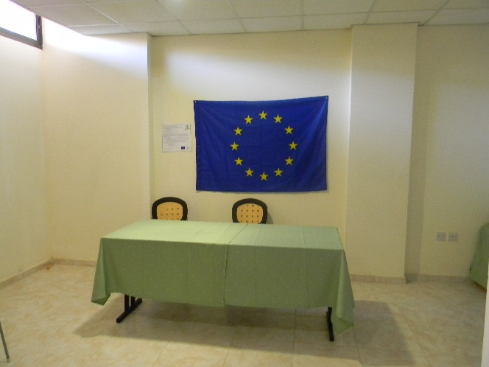
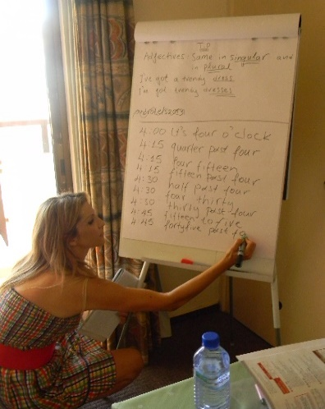
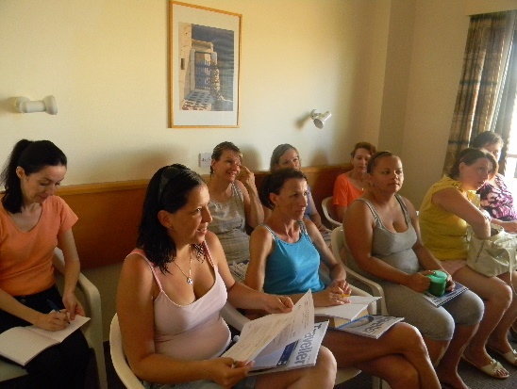
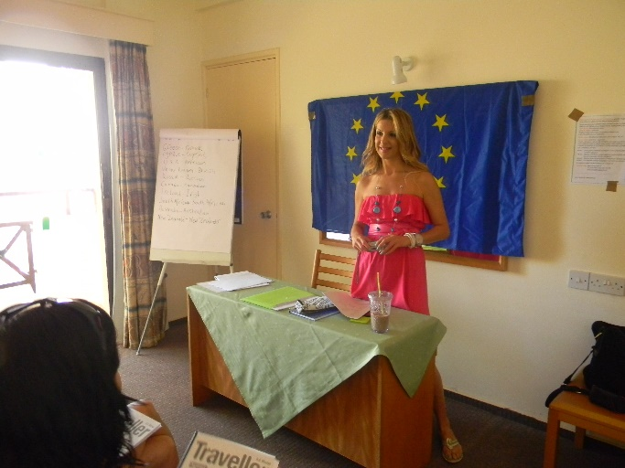
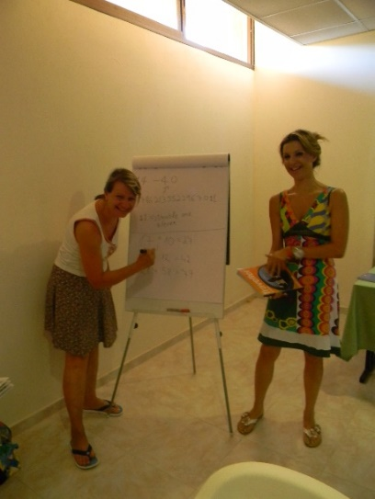
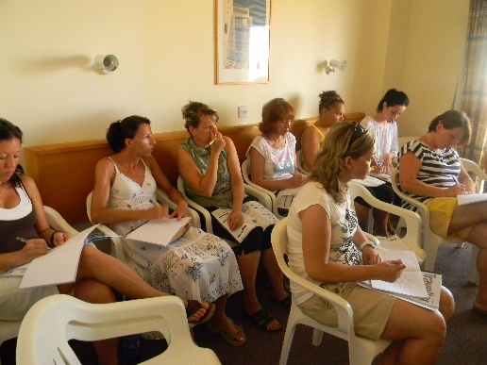
Učebňa

Slide 9
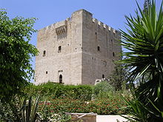
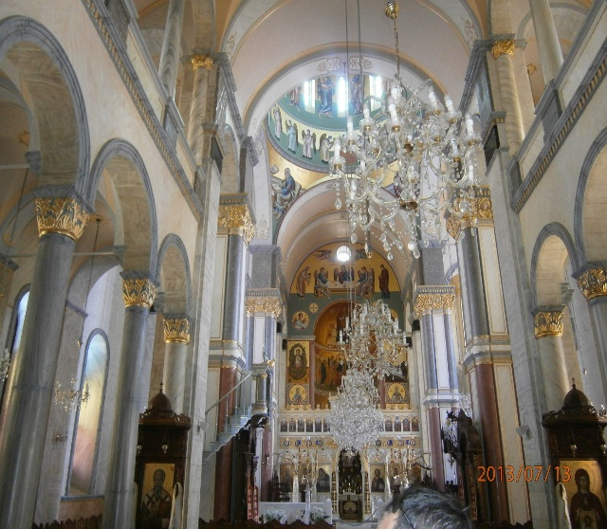
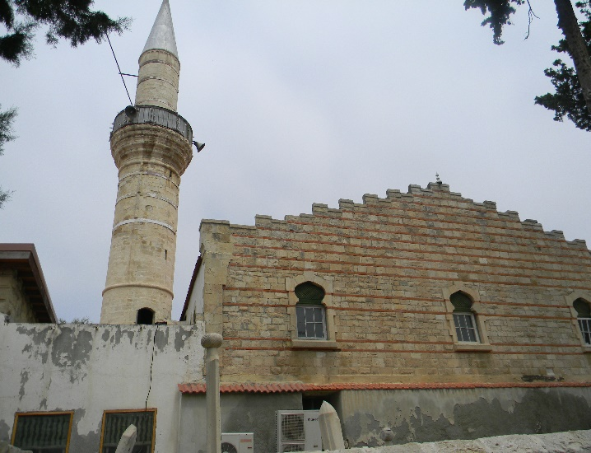
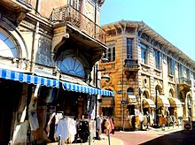
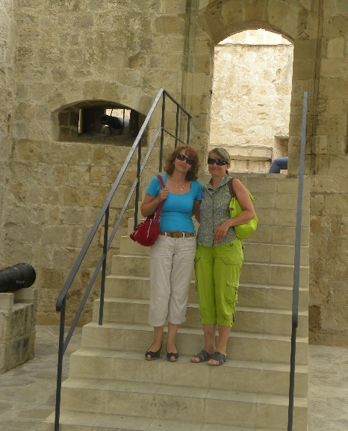
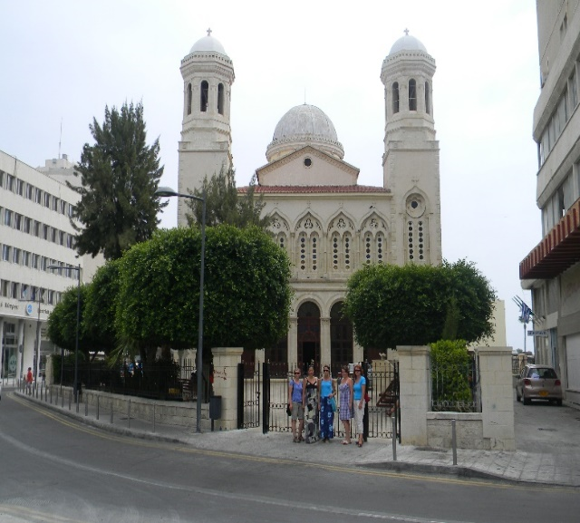
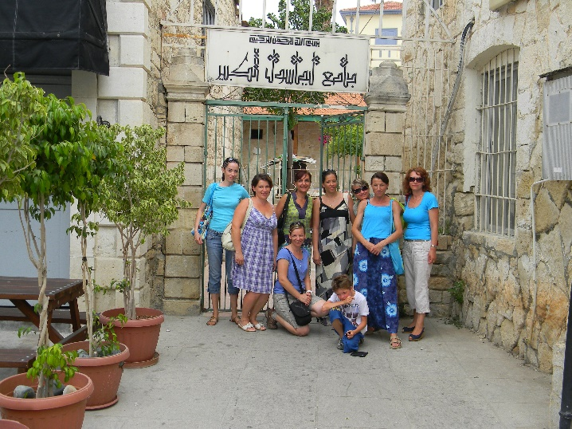
Exkurzia Limassol

Slide 10
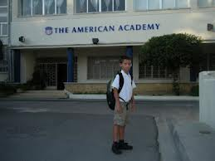
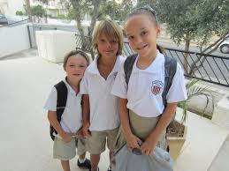
Školský systém
Základná škola:
od 6 do 12 rokov
Stredná škola :
od 12 do 15 rokov
Lýceum :
od 15 do 18 rokov
Na základných školách je povinná školská uniforma

Slide 11
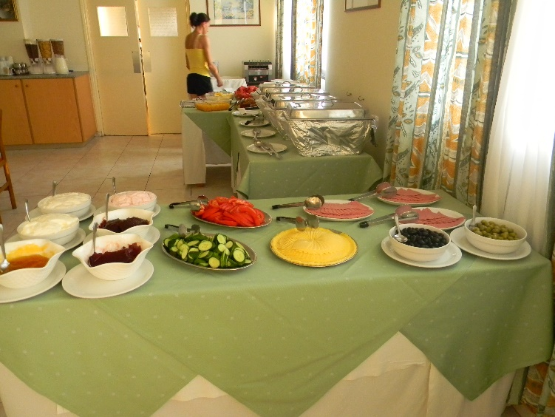
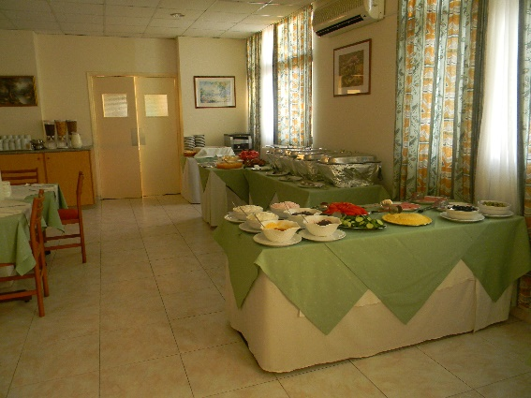
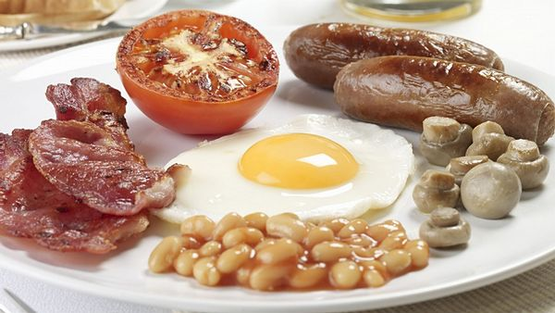
Stravovanie
RAŇAJKY

Slide 12

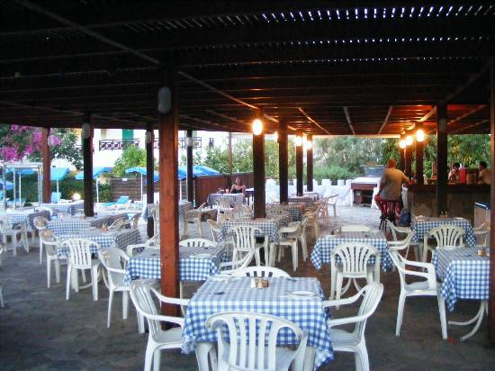

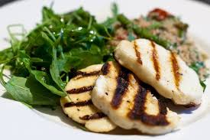
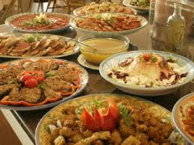
Stravovanie
OBEDY
VEČERE

Slide 13
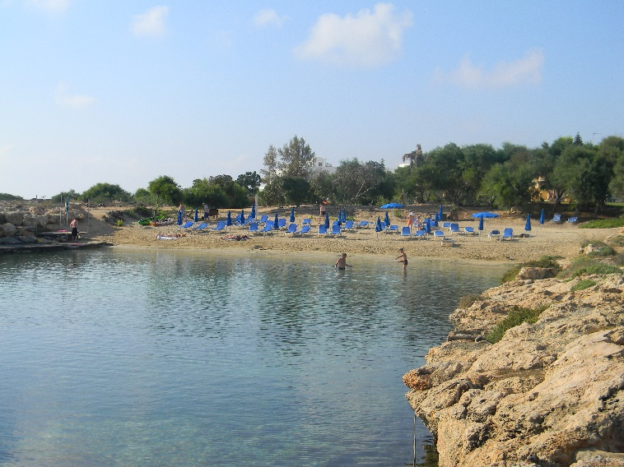
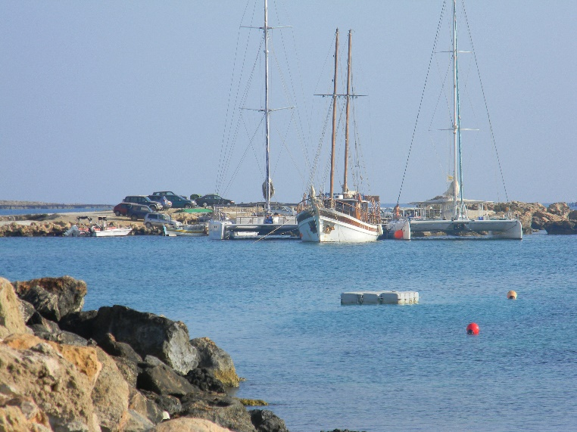
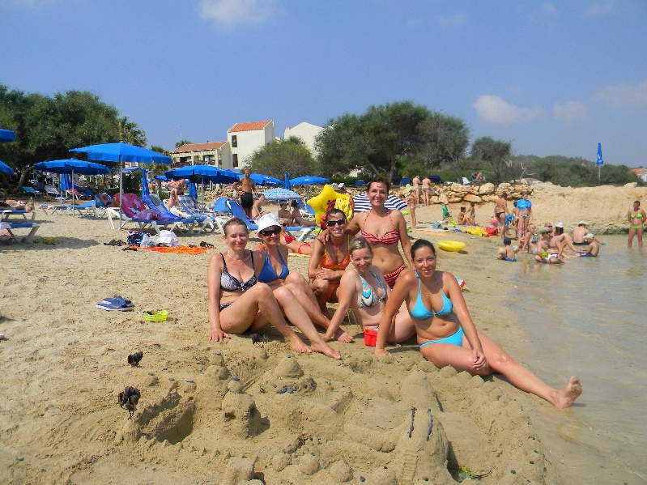
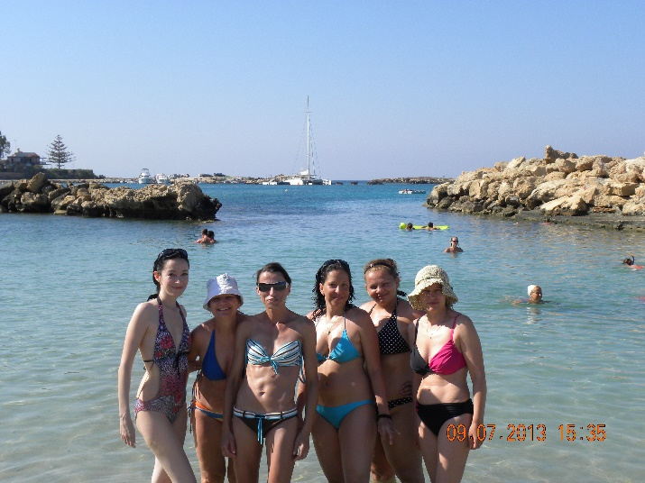
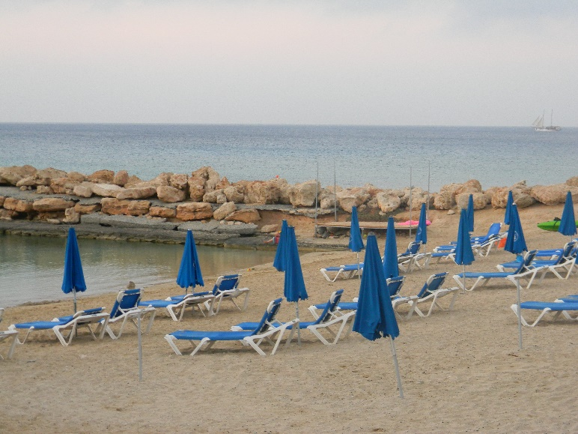
Pláž

Slide 14
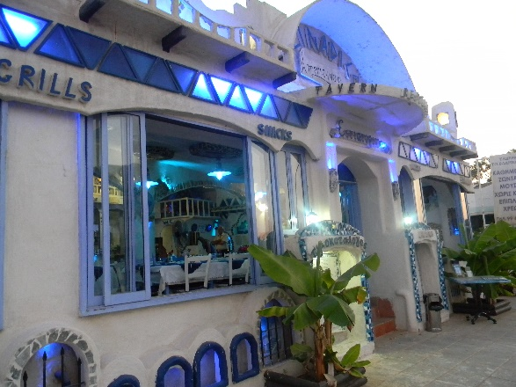
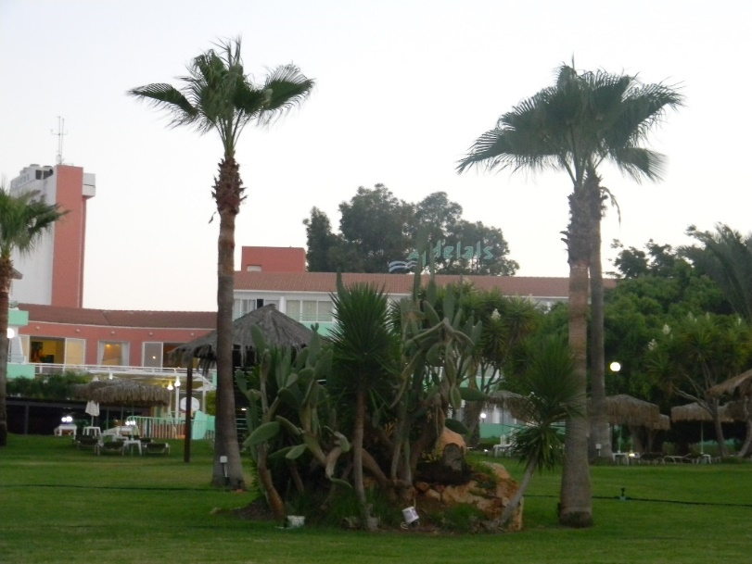
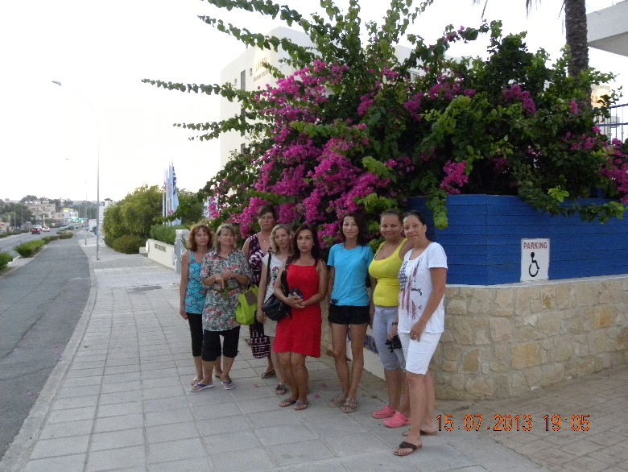
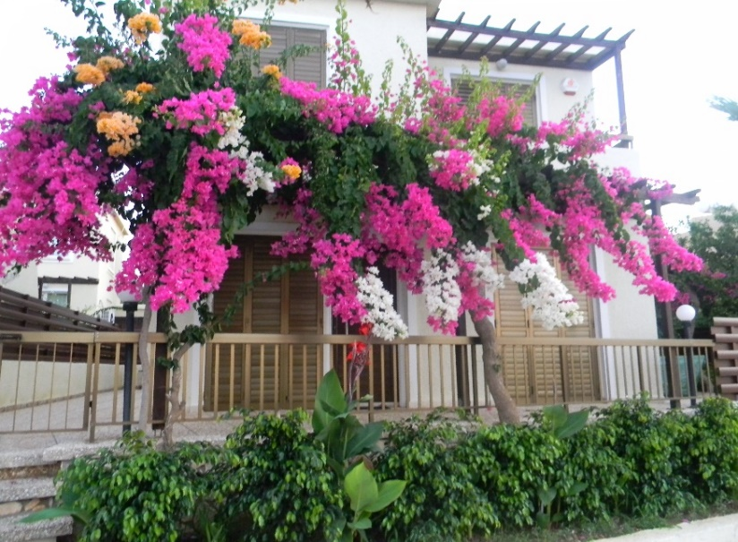
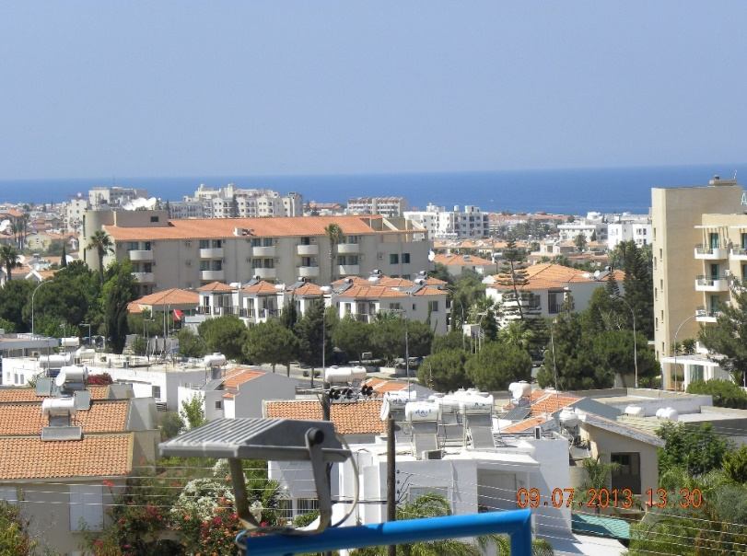
Potulky Protarasom

Slide 15
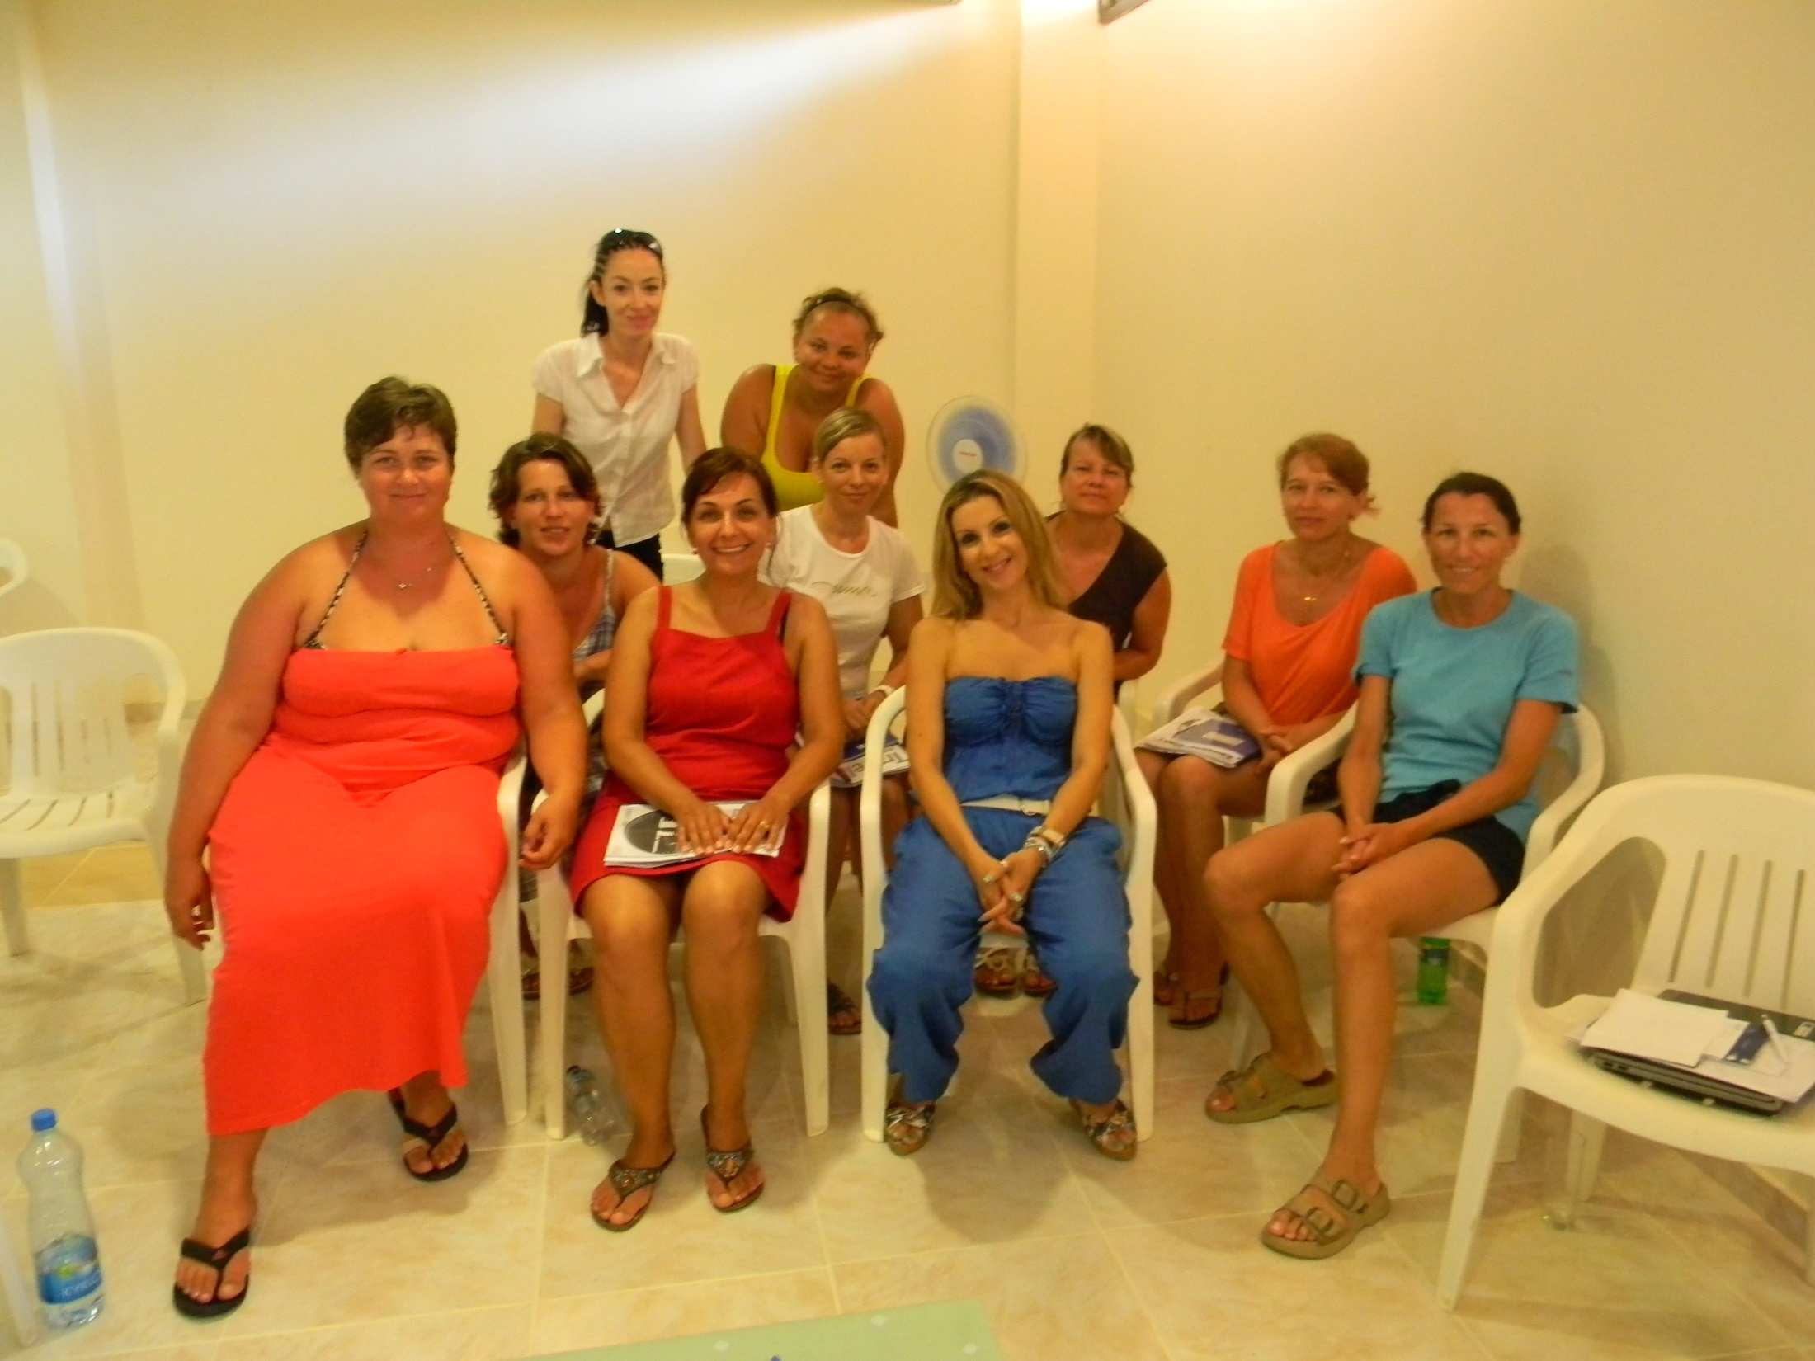

Slide 16
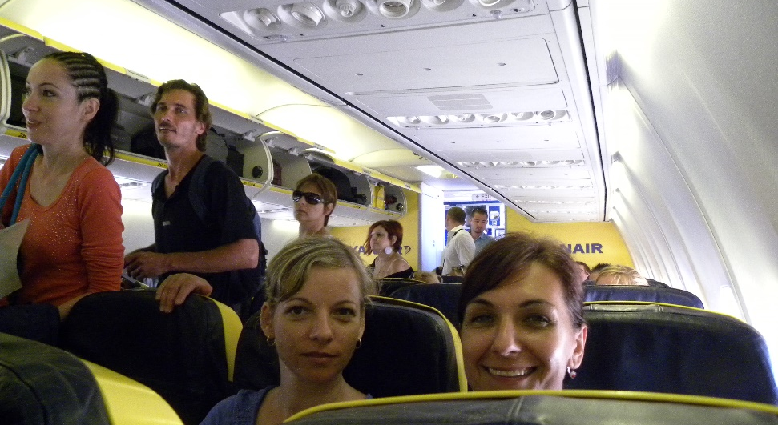
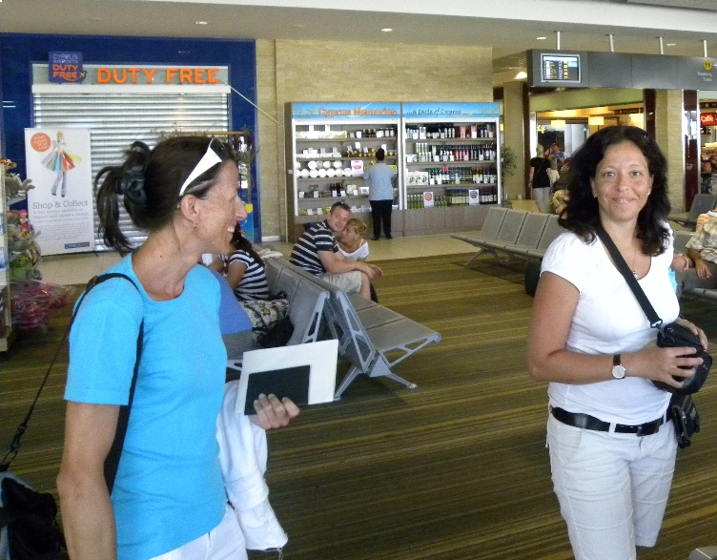
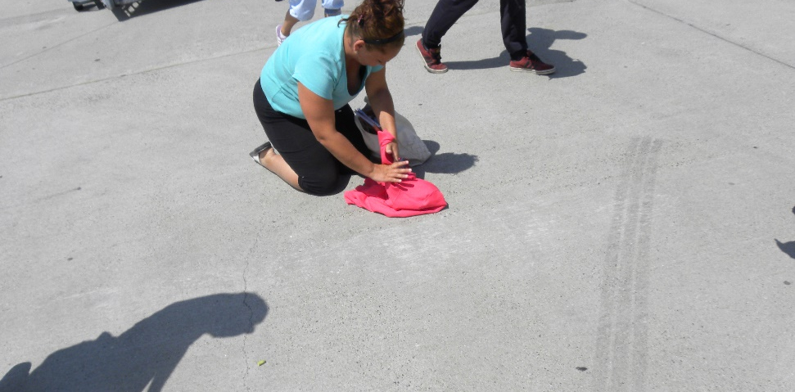
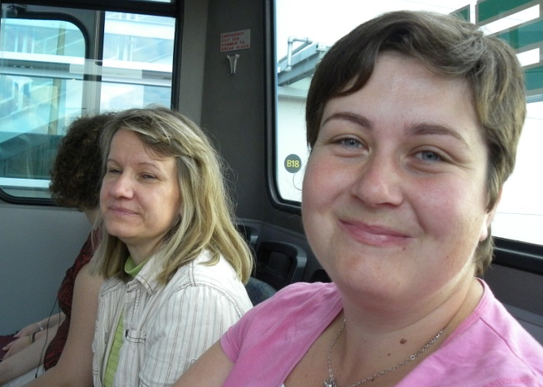
Cesta domov

Slide 17
Aktivita 2.2
Kurz anglického jazyka pre pedagógov so zameraním na výslovnosť a používanie frazeológie
CIEĽ: Rozšíriť si slovnú zásobu
TERMÍN: 12.10. - 28.10.2013

Slide 18
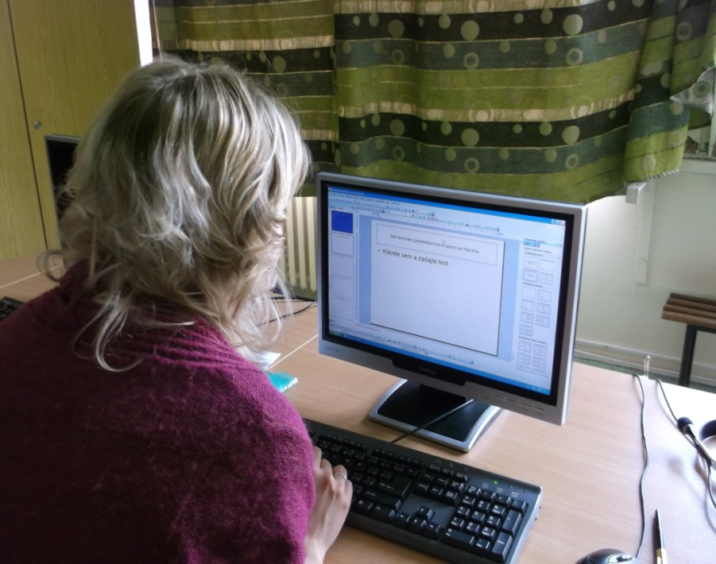
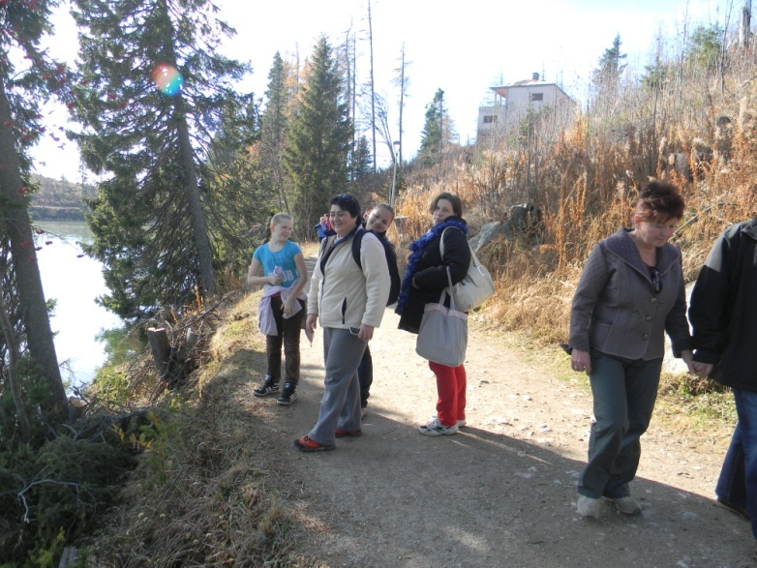
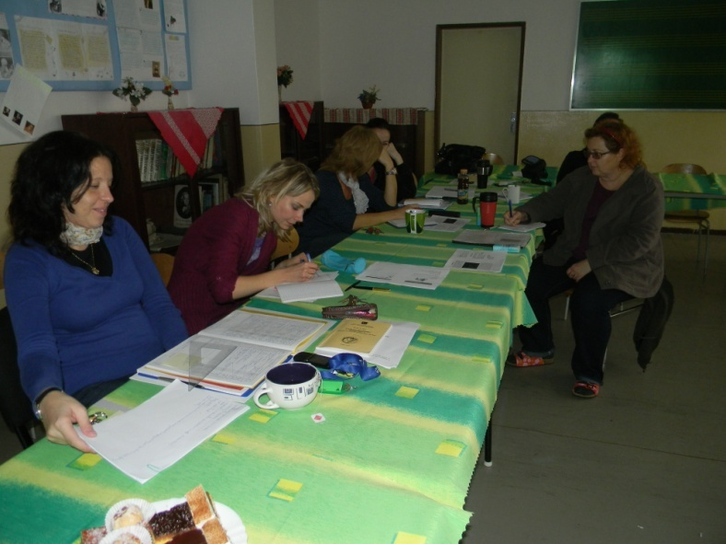
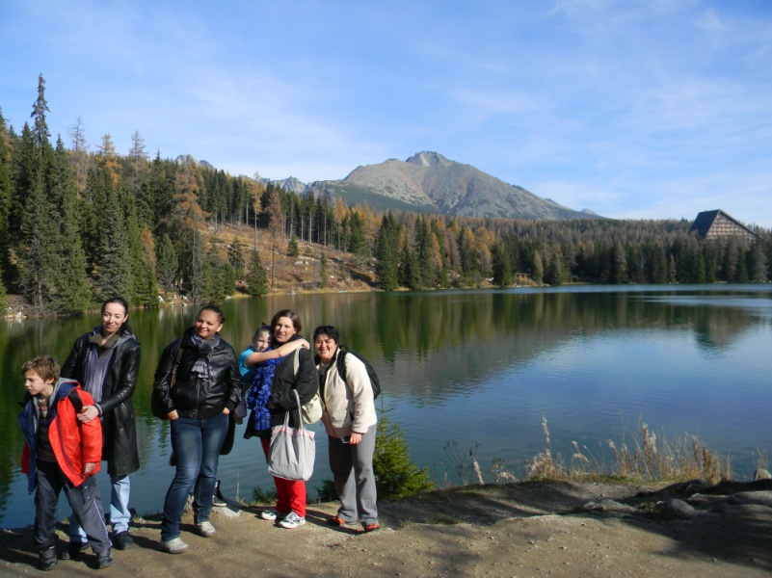

Praktická výučba

Slide 19





Praktická výučba

Slide 20
ĎAKUJEME ZA VAŠU POZORNOSŤ
Workshop
KOŠICE, 14.11.2014

